Slide 1

МИНИСТЕРСТВО СЕЛЬСКОГО ХОЗЯЙСТВА РОССИЙСКОЙ ФЕДЕРАЦИИ
Федеральное государственное бюджетное образовательное учреждение
высшего образования «Саратовский государственный аграрный университет имени Н.И. Вавилова»
Публикация результатов научных исследований в российских и зарубежных изданиях: новый Перечень ВАК РФ, международные базы данных Scopus и Web of Science
начальник УНИД
К.А. Петров
16 апреля 2020 г.

Slide 2
План
Алгоритм написания статьи
Публикации в журналах из Перечня ВАК
Публикации в журналах Scopus/Web of Science
Ресурсы в помощь авторам

Slide 3
Алгоритм написания статьи
Выбор темы исследований
Определение типа статьи: обзорная, научная, аналитическая и т.д.
Изучение (чтение) статей по теме исследований в РИНЦ, Scopus, Web of Science
Формулирование названия статьи
Подготовка плана статьи
Подготовка основной части статьи
Корректировка основной части под журнал
Выбор журнала для публикации
Корректировка структуры под журнал
Подготовка введения и заключения
Внутреннее рецензирования
Вычитывание статьи
Проверка на плагиат
Форматирование и оформление
Отправка в журнал

Slide 4
Общая структура статьи для журнала из Перечня ВАК РФ
Название (заголовок) на русском и английском языках.
Аннотация на русском и английском языках.
Ключевые слова на русском и английском языках.
Сведения об авторах на русском и английском языках.
Введение.
Обзор литературы.
Основная часть (методология, результаты).
Выводы и дальнейшие перспективы исследования.
Список литературы.

Slide 5
Общая структура статьи для журнала Scopus / Web of Science
Название (заголовок).
Аннотация.
Ключевые слова.
Сведения об авторах (включая ORCID и ResercherID).
Введение, цель исследования, состояние проблемы, новизна, гипотеза.
Методика исследований.
Результаты исследований.
Обсуждение.
Выводы.
Список литературы.
Конфликт интересов.
Вклад каждого автора.

Slide 6
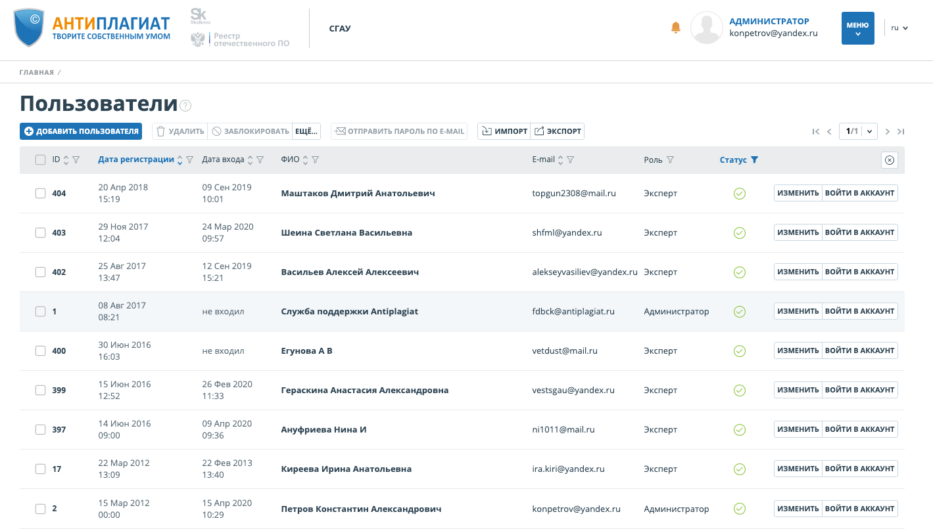
Проверка на заимствования
Подписка лимитирована:
1000 проверок в год

Slide 7
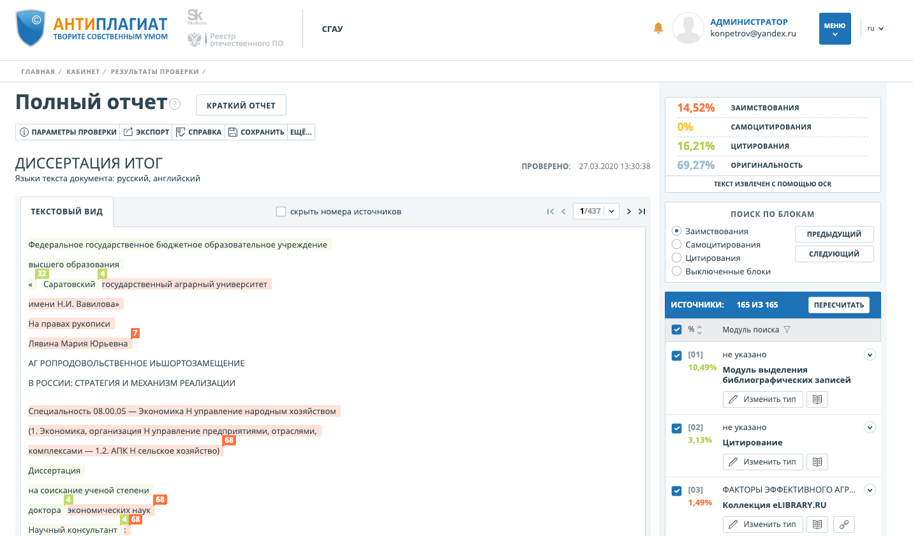
Программа Антиплагиат.ВУЗ
Заимствования – найден аналогичный или очень похожий фрагмент, не оформленный как цитата, библиографическая ссылка отсутствует
Цитирования – цитата корректно оформлена, заключена в кавычки; библиографический список; общеупотребительное выражение; найдено совпадение в «белой» коллекции (нормативные документы)
Оригинальность – совпадений не найдено

Slide 8
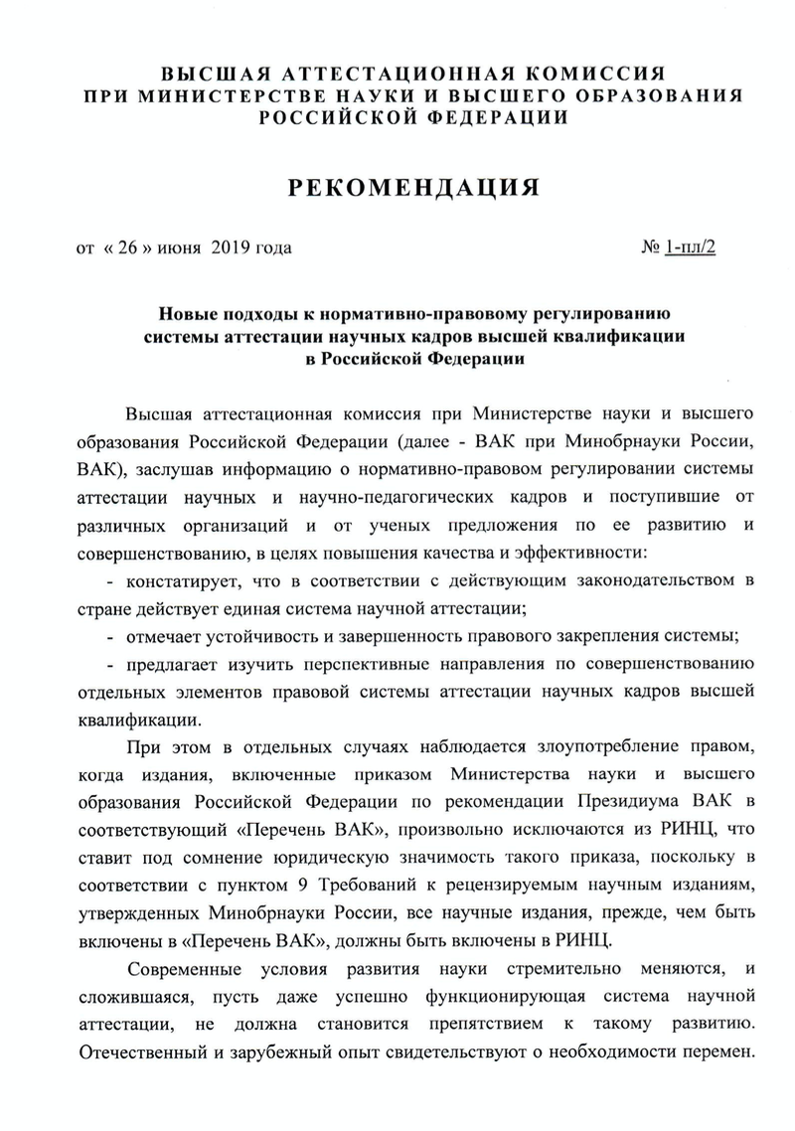
Рекомендации ВАК по публикациям
Требования к публикациям основных научных результатов:
докторская диссертация:
по физико-математическим химическим и биологическим наукам – не менее 5 публикаций в изданиях из Q1-Q2 с 01.09.2020 г.;
по медицинским, техническим и аграрным наукам – не менее 3 публикаций в изданиях Q1-Q3 с 01.01.2021 г.;
по гуманитарным, общественным и социально-значимым наукам – не менее 2 публикаций (без требований к квартилям) с 01.01.2021 г.
кандидатская диссертация:
по физико-математическим, химическим и биологическим наукам – не менее 1 публикации (без требований к квартилям) с 01.01.2021 г.

Slide 9
Текущие требования ВАК по публикациям
требования о полноте изложения основных материалов диссертации в научных работах, опубликованных автором, в т.ч. в ведущих научных изданиях, рекомендованных ВАК России:
доктор наук – не менее 10 (для экономических наук – 15)
кандидат наук – не менее 2 (для экономических наук – 3)

Slide 10
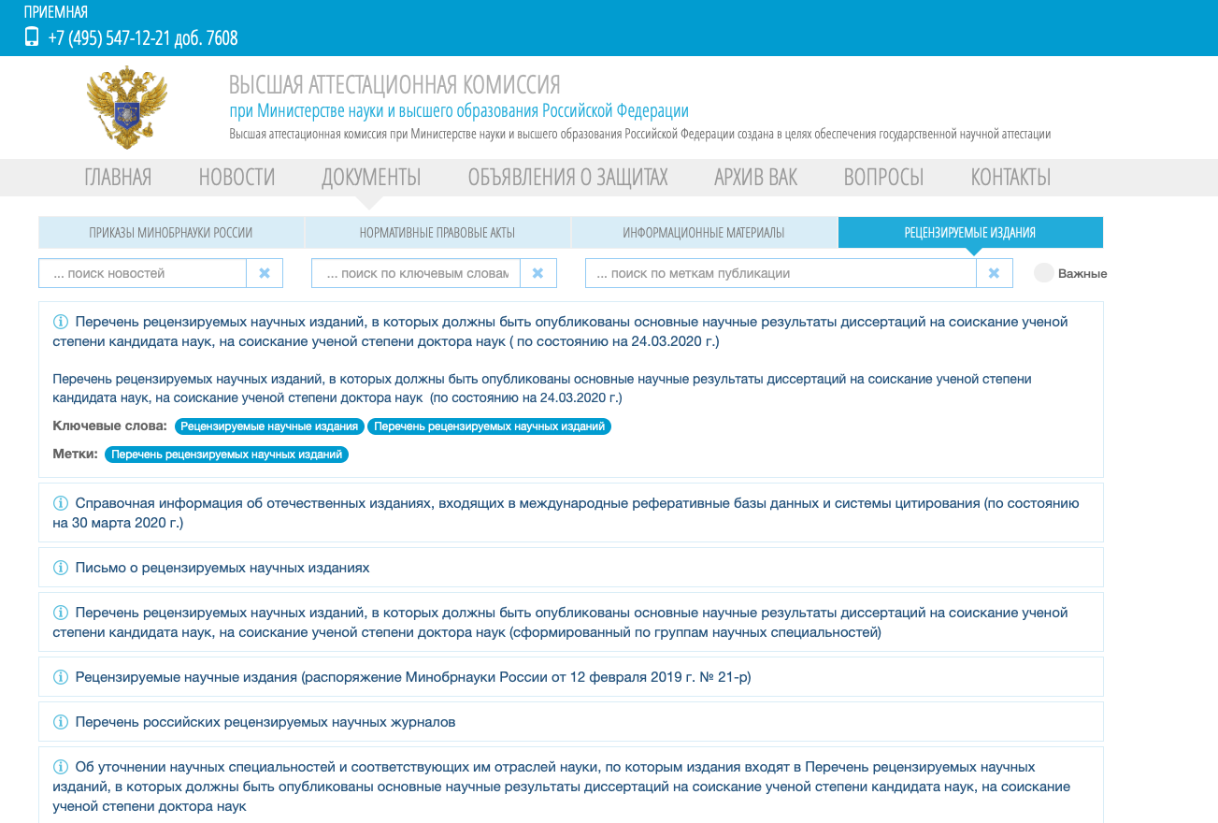
Перечень ВАК
Рецензируемые издания на сайте ВАК
Актуальный Перечень на 24.03.2020 г.
(по специальностям)
Отечественные издания, включенные в международные базы данных на 30.03.2020 г. (достаточное условие)

Slide 11
Изменение Перечня ВАК
Приказ ВАК от 17.02.2016 г. «О внесении изменений в правила формирования в уведомительном порядке перечня рецензируемых научных изданий, в которых должны быть опубликованы основные результаты диссертаций на соискание ученой степени кандидата наук, на соискание ученой степени доктора наук, и требования к рецензируемым научным изданиям для включения в перечень рецензируемых научных изданий, в которых должны быть опубликованы основные результаты диссертаций на соискание ученой степени кандидата наук, на соискание ученой степени доктора наук, утвержденные приказом Минобрнауки России от 25 июля 2014 г. № 793
Отечественные журналы в международных базах данных
Журналы по номенклатуре ВАК (не более 3 направлений, 5 специальностей)

Slide 12
Редакции Перечня ВАК
до 05.11.2015 г.
от 19.04.2016 г.
от 03.06.2016 г.
от 01.09.2016 г.
от 18.10.2016 г.
от 01.11.2016 г.
от 23.11.2016 г.
от 14.12.2016 г.
от 30.12.2016 г.
от 27.01.2017 г.
Издание могло не входить в Перечень в один из периодов его обновления
+43 редакции Перечня ВАК
Обязательно проверить у ученого секретаря диссертационного совета входит ли в Перечень ВАК издание в котором публиковались

Slide 13
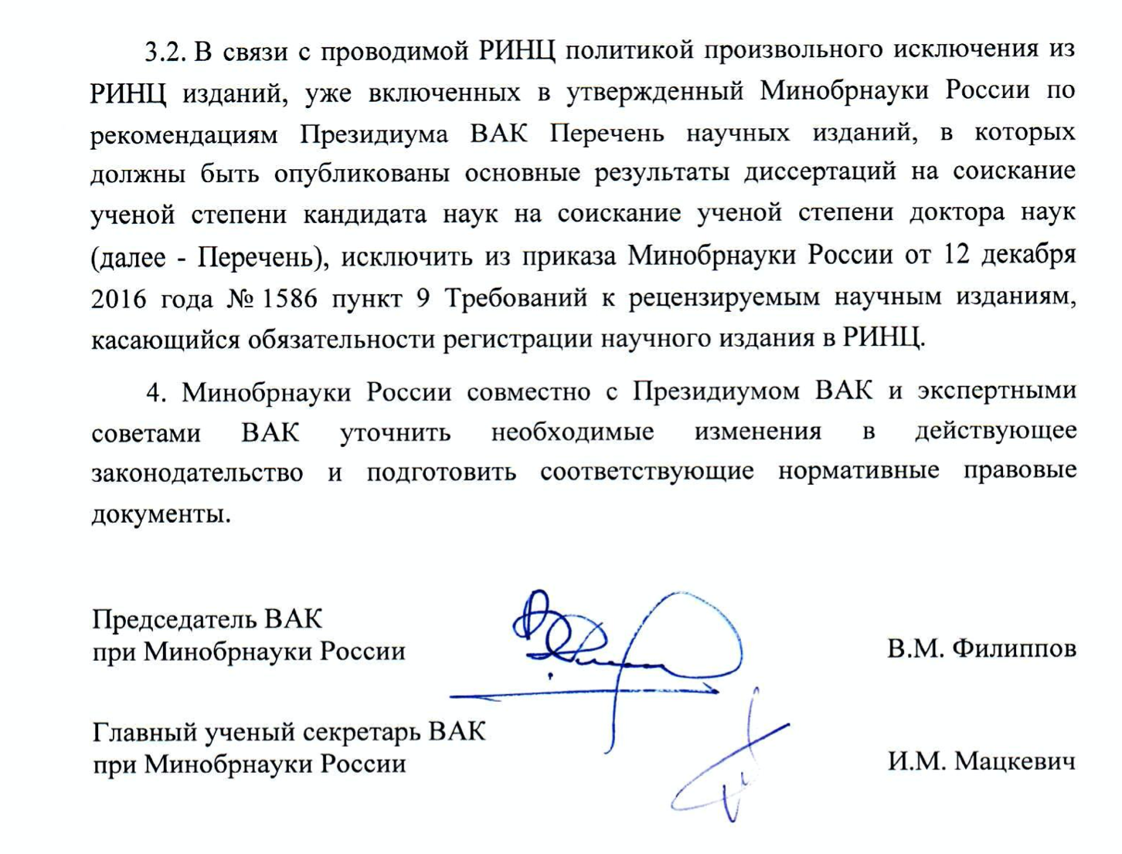
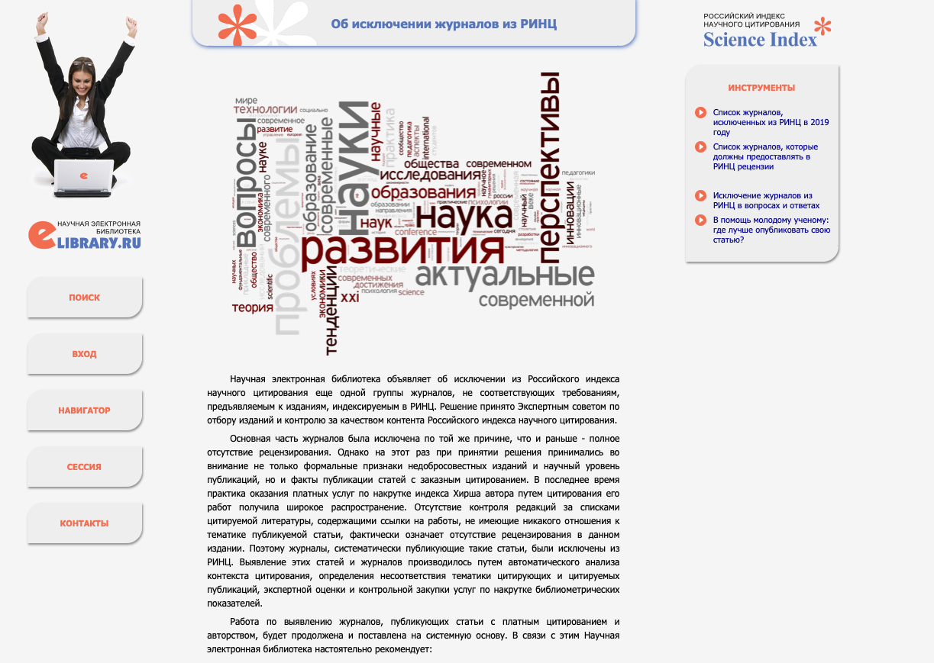
Перечень ВАК и РИНЦ
Исключение издания из РИНЦ – не выполнение Приказа №1586 касающегося обязательности регистрации в РИНЦ для вхождения в Перечень ВАК

Slide 14
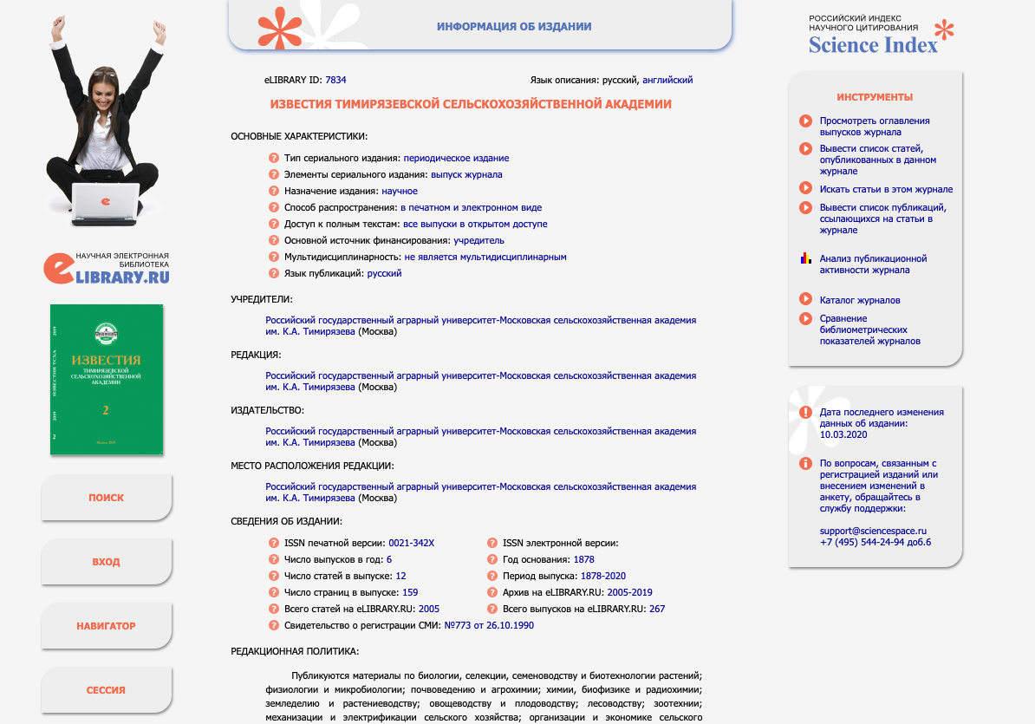
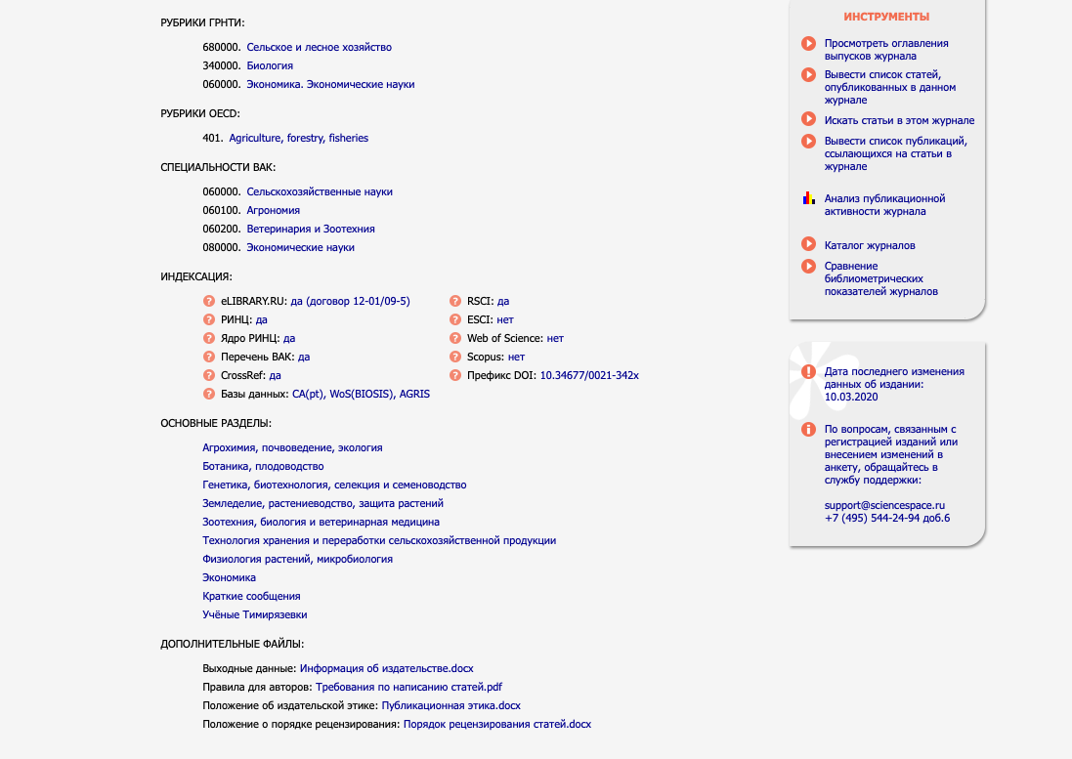
Перечень ВАК и РИНЦ

Slide 15
Структура базы данных elibrary
Все издания на платформе, рецензирование не требуется
elibrary
(более 13 тыс.)
Рецензируемые издания, издания ВАК РФ, сборники трудов конференций федеральных научных и образовательных учреждений, рецензируемые монографии, диссертации
РИНЦ
(5,2 тыс.)
ядро РИНЦ
(700 журналов)
Издания, вошедшие в Web of Science RSCI

Slide 16
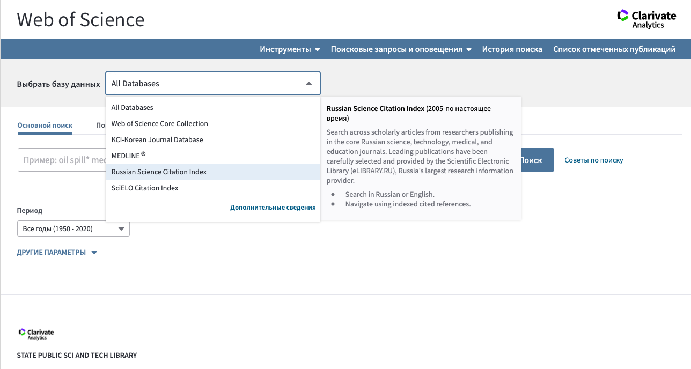
Ядро РИНЦ и RSCI

Slide 17

Аграрный научный журнал
По итогам заседания рабочей группы по оценке качества и отбору журналов поддержана заявка на включение Аграрного научного журнала в базу данных Web of Science (Russian Science Citation Index).
Включение журнала в Web of Science также означает включение в Ядро РИНЦ.
Экспертная оценка журналов тематическими советами проводилась с использованием библиометрических показателей журнала, результатов общественной оценки и информации о недобросовестных практиках в деятельности журналов в соответствии со следующими критериями:
- Научный уровень - оценка среднего научного уровня статей на основе их содержательного анализа.
- Актуальность - оценка актуальности тематики журнала и его востребованности в научном сообществе.
- Стабильность - оценка стабильности и однородности качества статей в выпусках журнала.
- Редколлегия - оценка уровня ученых, входящих в состав редколлегии журнала.
- Этика - оценка соблюдения журналом издательской и научной этики (самоцитирование, накрутка показателей, слабое рецензирование или его отсутствие, обнаружение заимствований, отказ от ретракции статей и т.д.).
- Оформление - комплексная оценка качества оформления журнала (наличие полной информации в РИНЦ, DOI, аннотаций и ключевых слов на английском языке, контроль формата оформления ссылок в списках цитируемой литературы и т.д.).
База данных Web of Science - библиографическая наукометрическая база, правообладателем которой является Clarivate Analytics (Philadelphia, United States). Доступ к базе данных осуществляется через пользовательский интерфейс информационной технологической платформы Web of Science (владелец – Clarivate Analytics).

Slide 18
РИНЦ – коммерческий доступ
Добавление любых публикаций;
Редактирование профиля автора;
Добавление цитирований автора;
Корректировка цитирований автора;
Исправление неверных публикаций;
Удаление публикаций (в случае отзыва/ретракции);
Добавление новых авторов без формирования SPIN-кода;
Создание структуры организации и анализ публикаций по подразделениям;
Корректировка периода работы авторов;
Ручное обновление показателей авторов
и др.

Slide 19
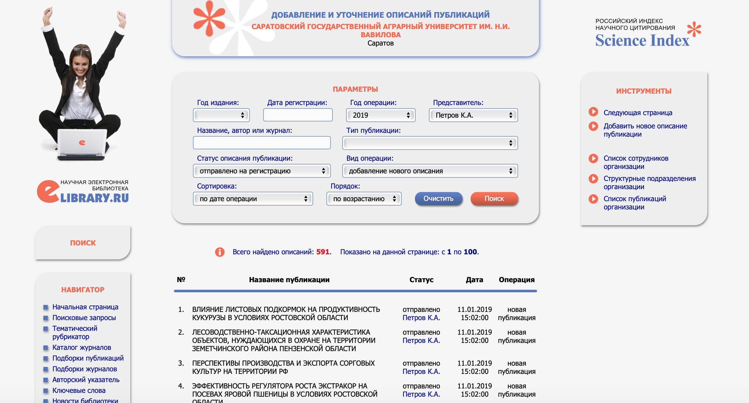

Slide 20
Внесение публикации в РИНЦ
Ответственные за внесение в 2019 г.:
№ п/п | ФИО | Кол-во подтвержденных публикаций
1 | Волкова М.Б. | 5
2 | Андрушко Т.А. | 31
3 | Кондрашова А.В. | 62
4 | Леонтьев А.А. | 76
5 | Пахомова Т.В. | 2
6 | Пудовкин Н.А. | 39
7 | Суминова Н.Б. | 15
8 | Федюнина Т.В. | 14
9 | Шмидт И.В. | 1
 | ИТОГО: | 245
Всего внесено в 2019 году с учетом сборников трудов: 1378 публикаций

Slide 21
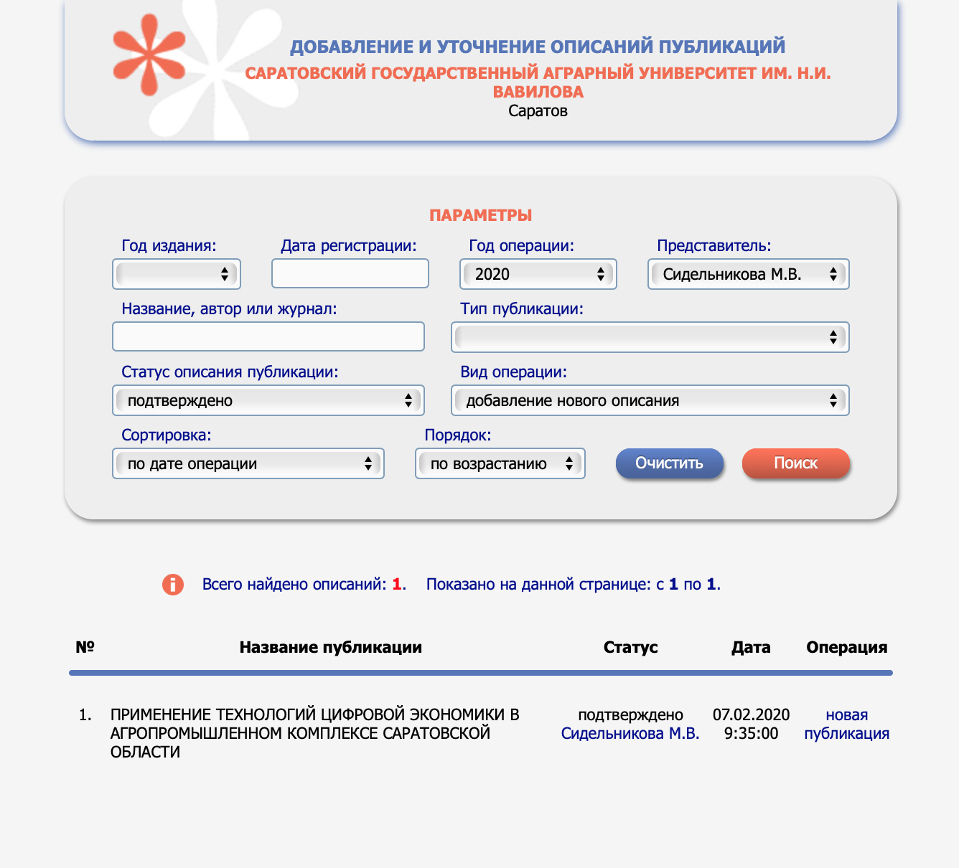
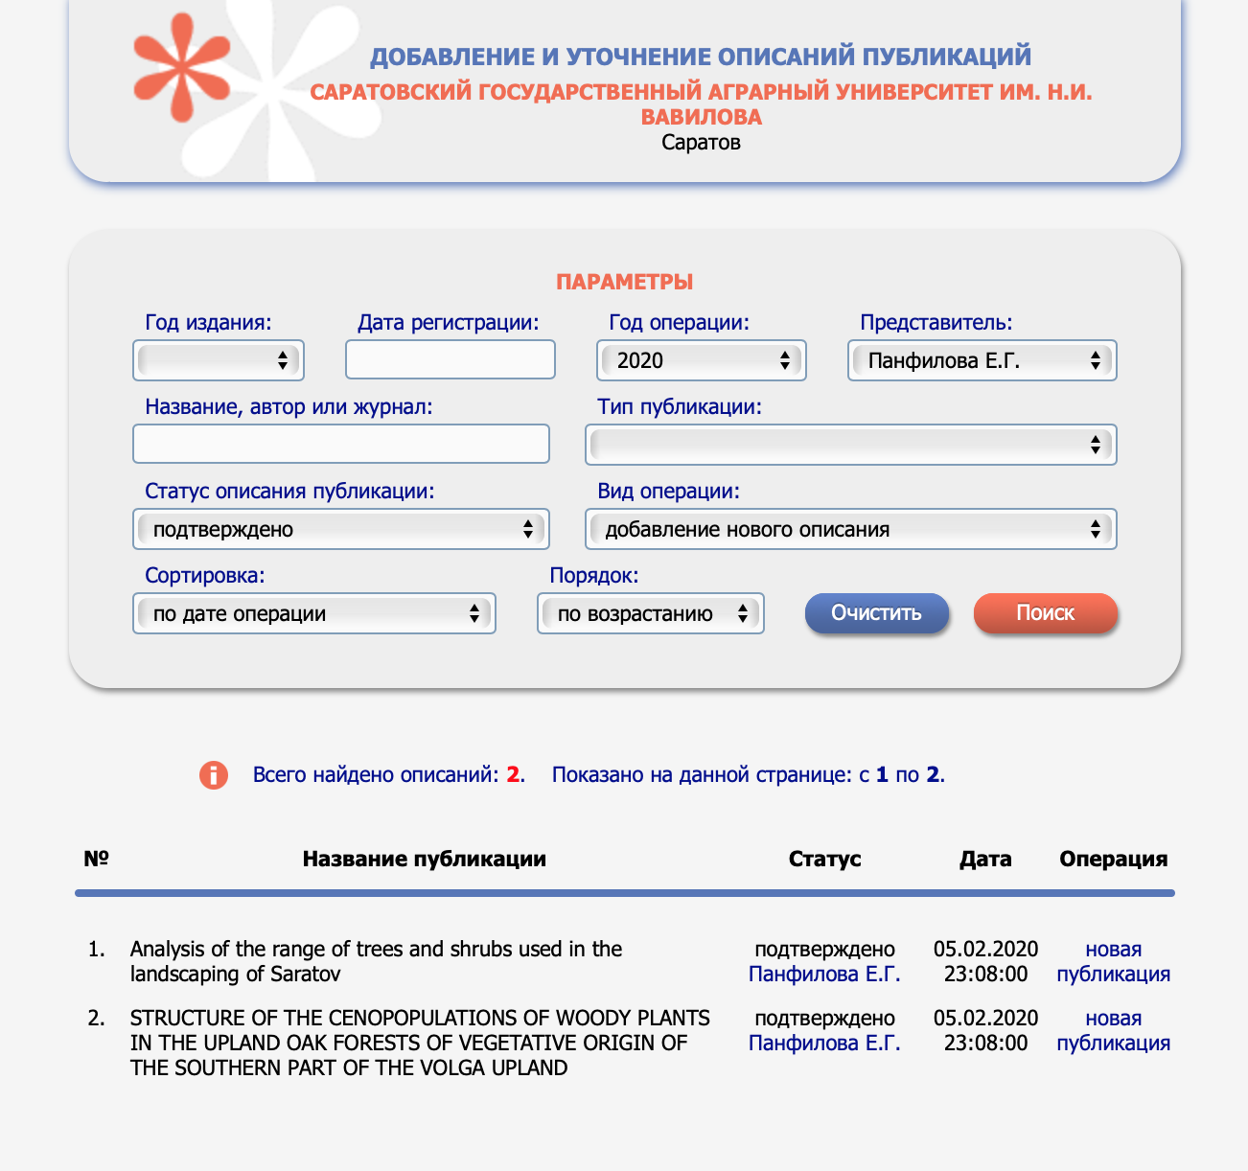

Slide 22



Международные рейтинги вузов
Предметный рейтинг QS «Сельское и лесное хозяйство», «Ветеринария».
Предметный рейтинг ARWU «Сельскохозяйственные науки» и «Ветеринария».

Slide 23
Международные рейтинги вузов
Название рейтинга | Название предметного рейтинга | Типы рассматриваемых публикаций | Количество публикаций
QS | Сельское и лесное хозяйство | Статья, обзор, материалы конференций, книга, глава книги, статья, принятая к печати, бизнес, маркетинговые статьи в базе данных Scopus | 100
 | Ветеринария |  | 30
ARWU | Сельскохозяйственные науки | Статья в базе данных Web of Science | 100
 | Ветеринария |  | 50

Slide 24
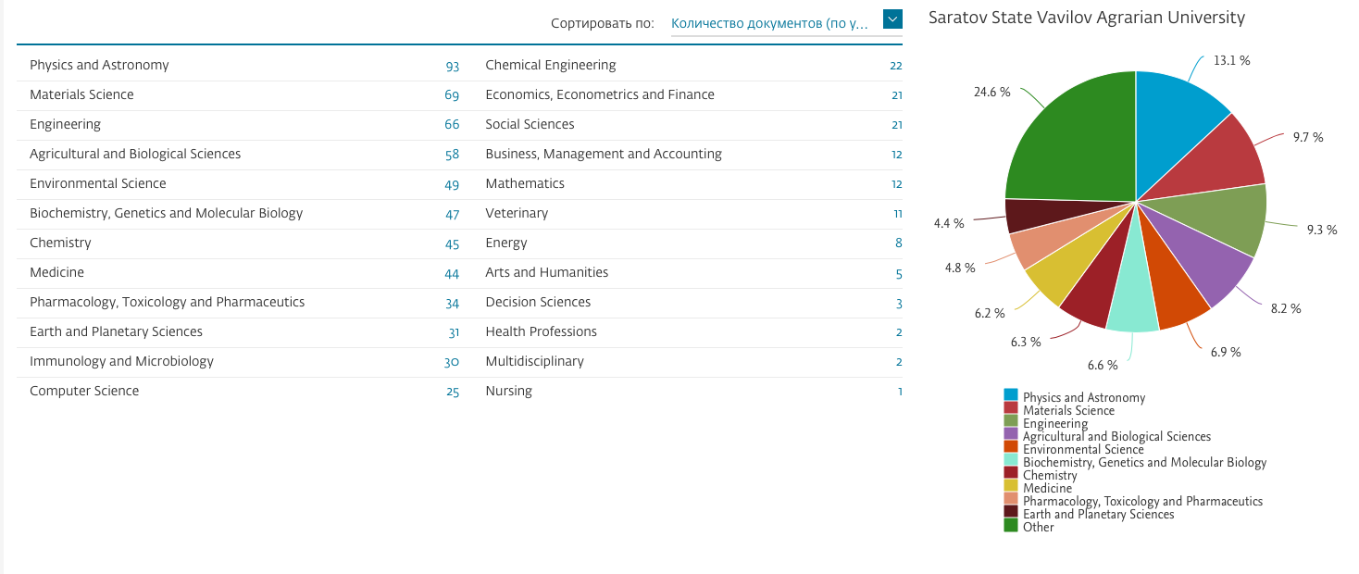
Scopus
Сельское и лесное хозяйство - 58
Ветеринария - 11

Slide 25
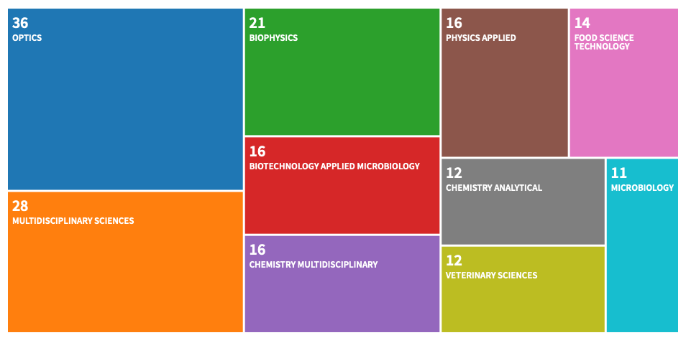
Web of Science
Ветеринария - 12

Slide 26
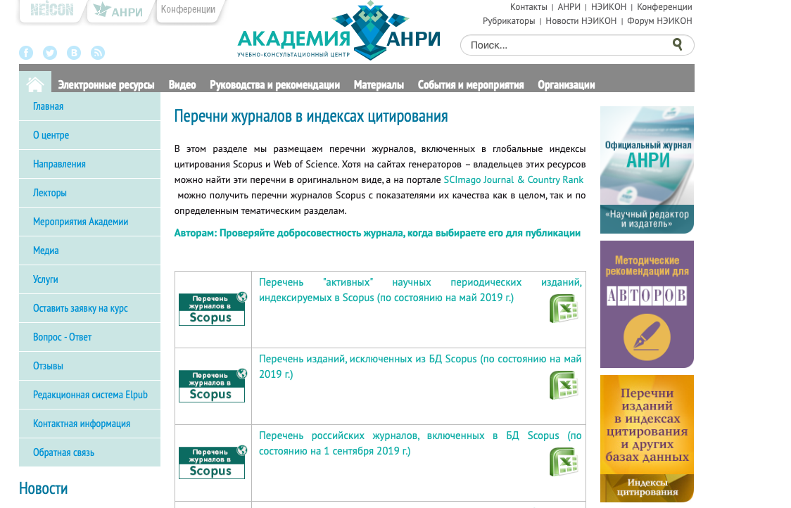
Перечень журналов Scopus / Web of Science
https://academy.rasep.ru/listing
Список журналов в Scopus / Web of Science, в том числе российских журналов.

Slide 27
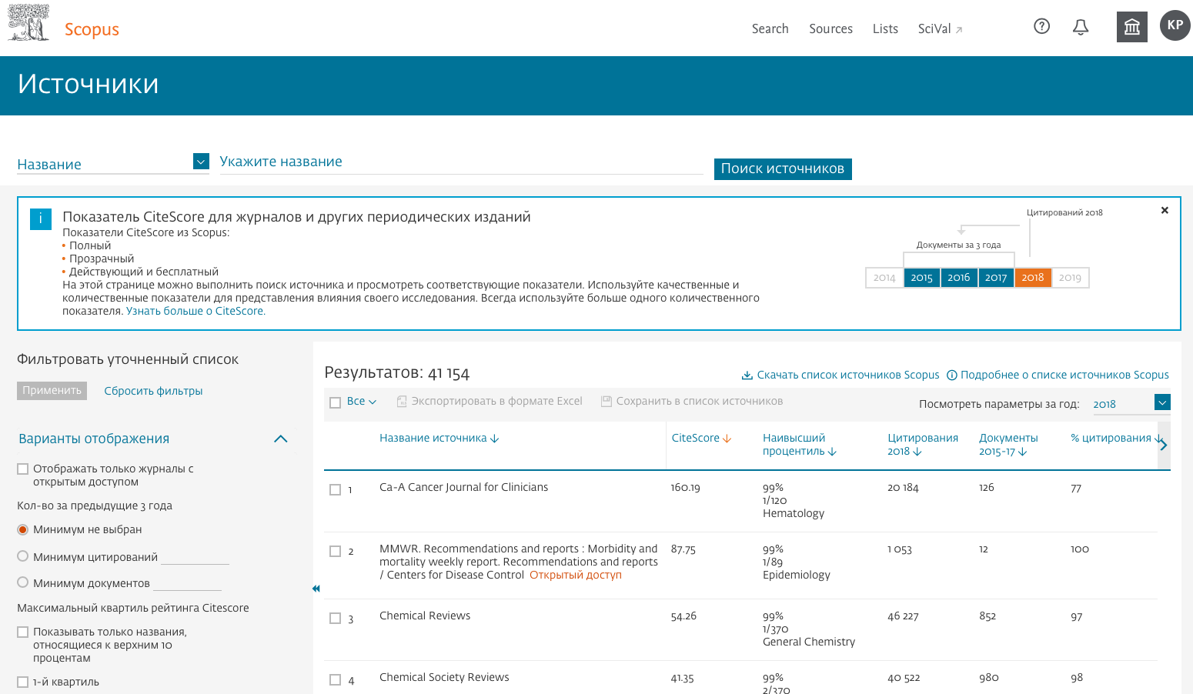
Источники в базе Scopus

Slide 28
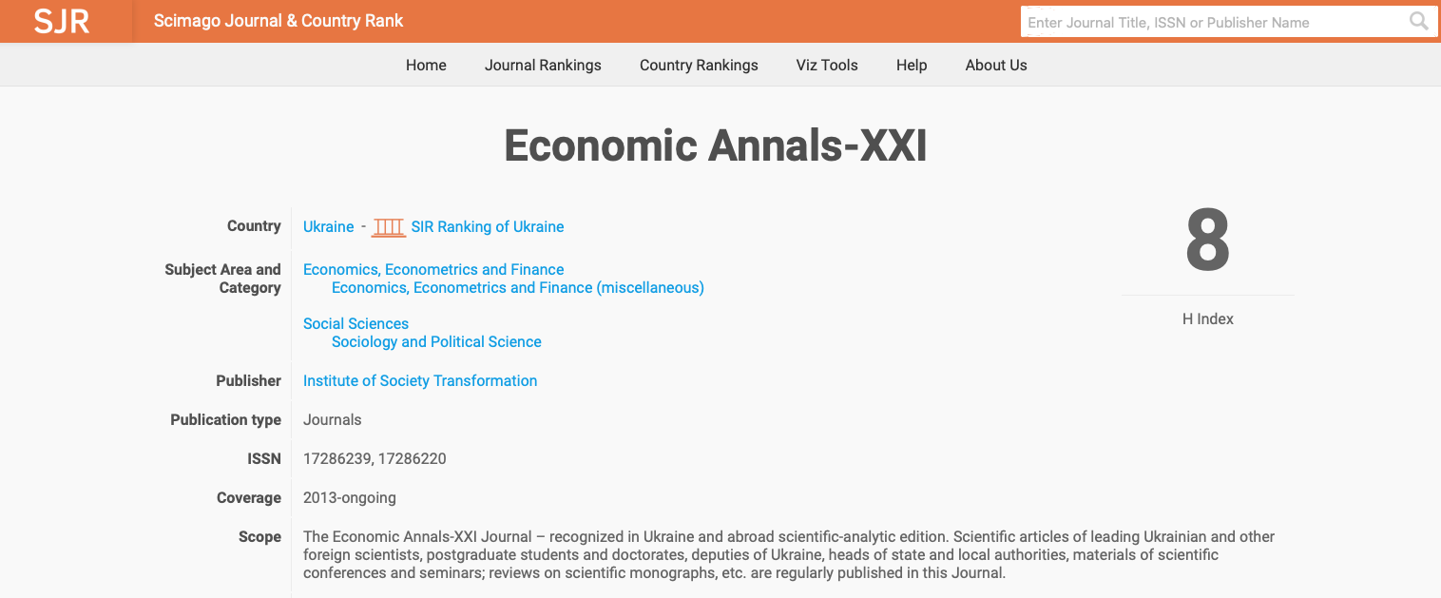
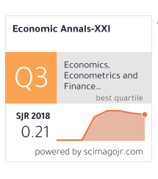
Журналы Scopus и определение импакт-фактора журнала
https://www.scimagojr.com

Slide 29
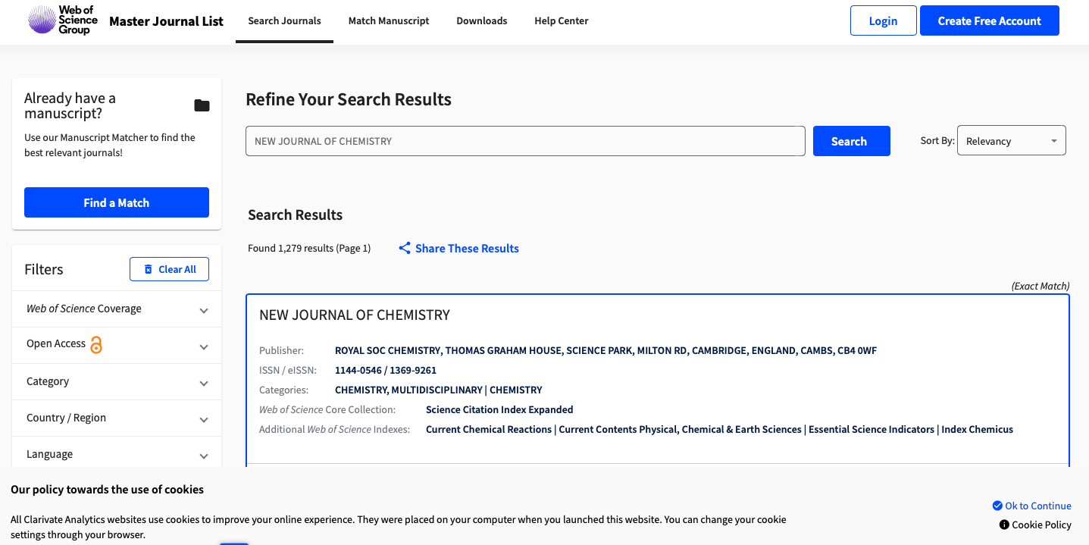
Журналы Web of Science и Master Journal List
https://mjl.clarivate.com

Slide 30
Структура базы Web of Science
Web of Science Core Collection
- Science Citation Index Expanded (1975-по настоящее время)
- Social Sciences Citation Index (1975-по настоящее время)
- Arts & Humanities Citation Index (1975-по настоящее время)
- Conference Proceedings Citation Index- Science (1990-по настоящее время)
- Conference Proceedings Citation Index- Social Science & Humanities (1990-по настоящее время)
- Book Citation Index– Science (2005-по настоящее время)
- Book Citation Index– Social Sciences & Humanities (2005-по настоящее время)
- Emerging Sources Citation Index (2015-по настоящее время)
KCI-Korean Journal Database
MEDLINE®
SciELO Citation Index
RSCI – Russian Science Citation Index

Slide 31
Исключение журналов из Scopus
По итогам каждого года Scopus (Elsevier) публикует информацию об отключенных изданиях (индексация континента в базе прекращена). Новый список Discontinued Scopus list (исключенных журналов) содержит 560 наименований, среди которых 13 принадлежат Springer — одному из крупнейших издательств. Основная причина – нарушение Publication Concerns:
European Journal of Economics, Finance and Administrative Sciences
European Journal of Social Sciences
European Research Studies Journal
International Journal of Advances In Pharmaceutical Sciences
International Journal of Agricultural Research
International Journal of Applied Engineering Research
International Journal of Civil Engineering and Technology
International Journal of Mechanical Engineering and Technology
Journal of Social Sciences Research
Journal of Sustainable Development
Parazitologiia (Russian Academy of Sciences)
Russian Journal of Developmental Biology
Ссылка: https://www.elsevier.com/__data/assets/excel_doc/0005/877523/Discontinued-sources-from-Scopus.xlsx

Slide 32
Известный список «хищнических» издателей Дж. Билла
https://web.archive.org/web/20190604200633/https:/scholarlyoa.com/publishers/

Slide 33
Журналы отрасли «Сельское хозяйство»
Журналы отрасли «Ветеринария»
Food Hydrocolloids;
Journal of Ecological Engineering;
Advances in Animal and Veterinary Sciences;
Agronomy Research;
Annals of Agri Bio Research;
Sel'skokhozyaistvennaya Biologiya;
Ecology, Environment and Conservation;
Journal of Hygienic Engineering and Design;
Scientific Study and Research: Chemistry and Chemical Engineering, Biotechnology, Food Industry;
Proceedings of the National Academy of Sciences India Section B - Biological Sciences;
LWT;
LWT - Food Science and Technology;
Iraqi Journal of Veterinary Sciences;
PLoS ONE;
Doklady Biological Sciences;
Foods and Raw Materials;
Theoretical and Applied Ecology;
OnLine Journal of Biological Sciences;
Biosciences Biotechnology Research Asia;
American Journal of Food Technology
Advances in Animal and Veterinary Sciences;
Veterinary World;
Iraqi Journal of Veterinary Sciences;
Bulgarian Journal of Veterinary Medicine

Slide 34
Общее количество публикаций ученых университета в Scopus / Web of Science
Scopus
Web of Science

Slide 35
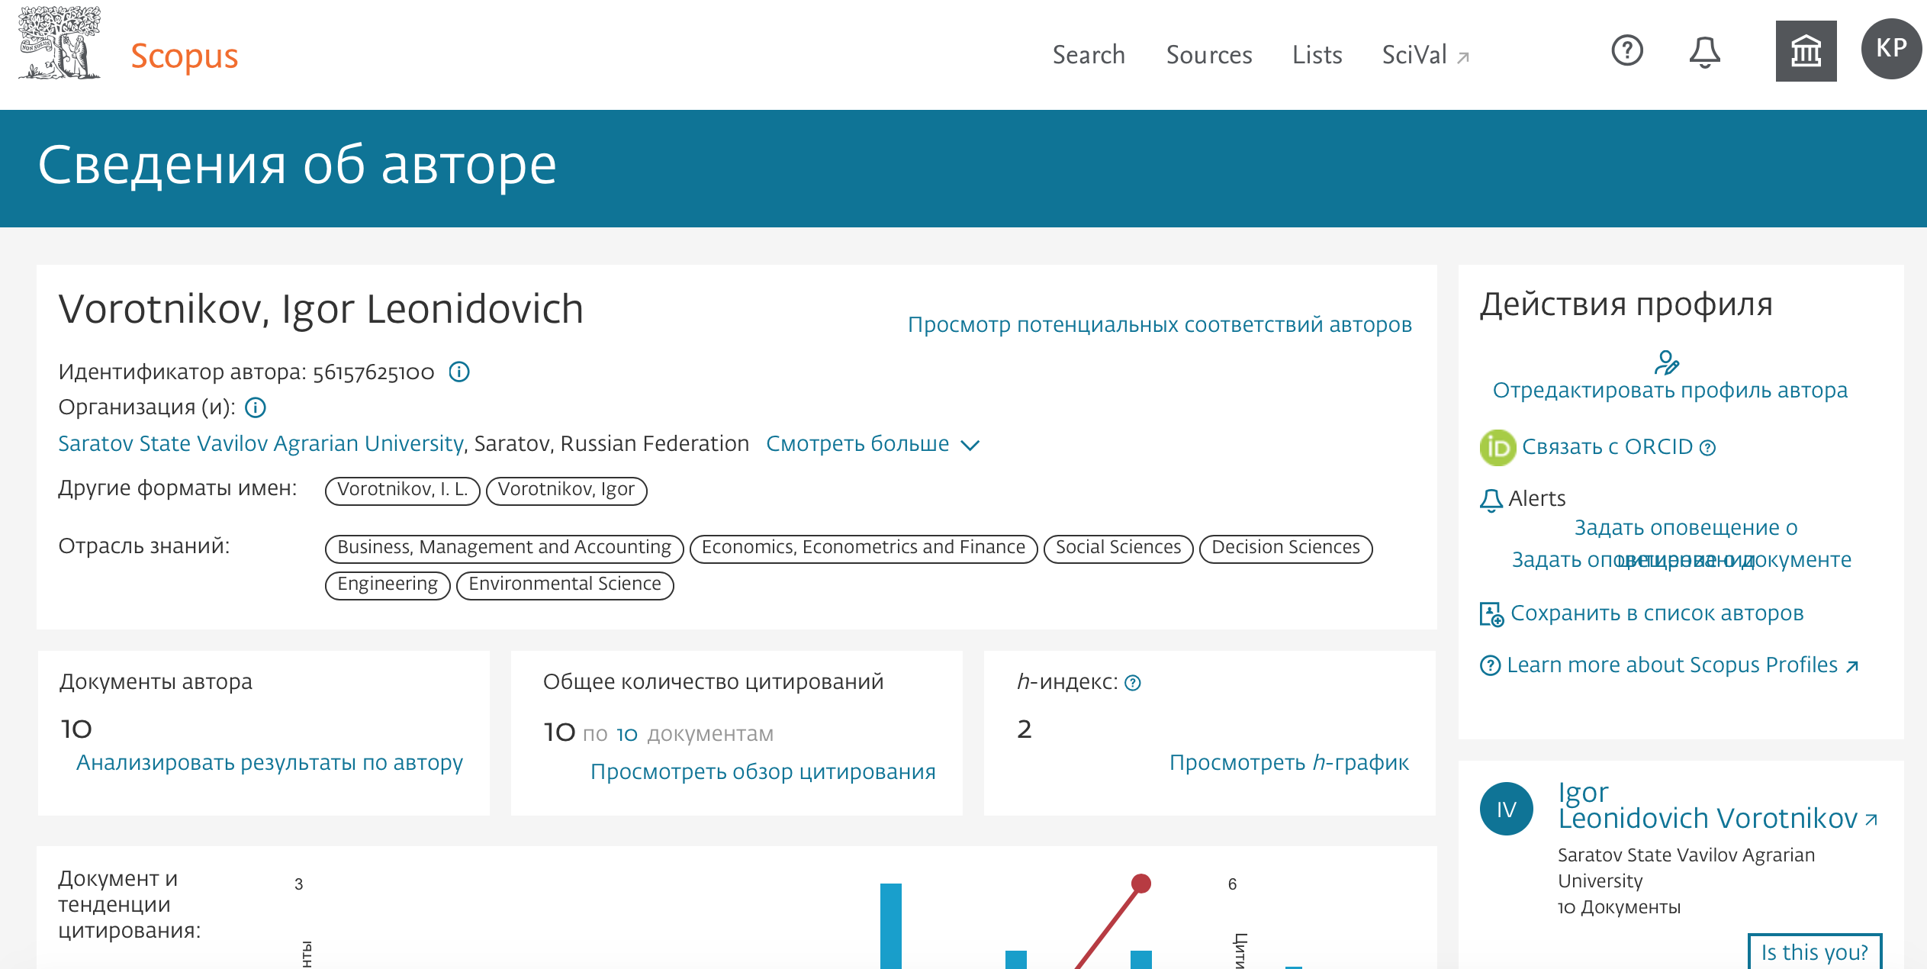
Профиль автора
Идентификатор автора
Организация
Редактирование профиля
ORCID

Slide 36
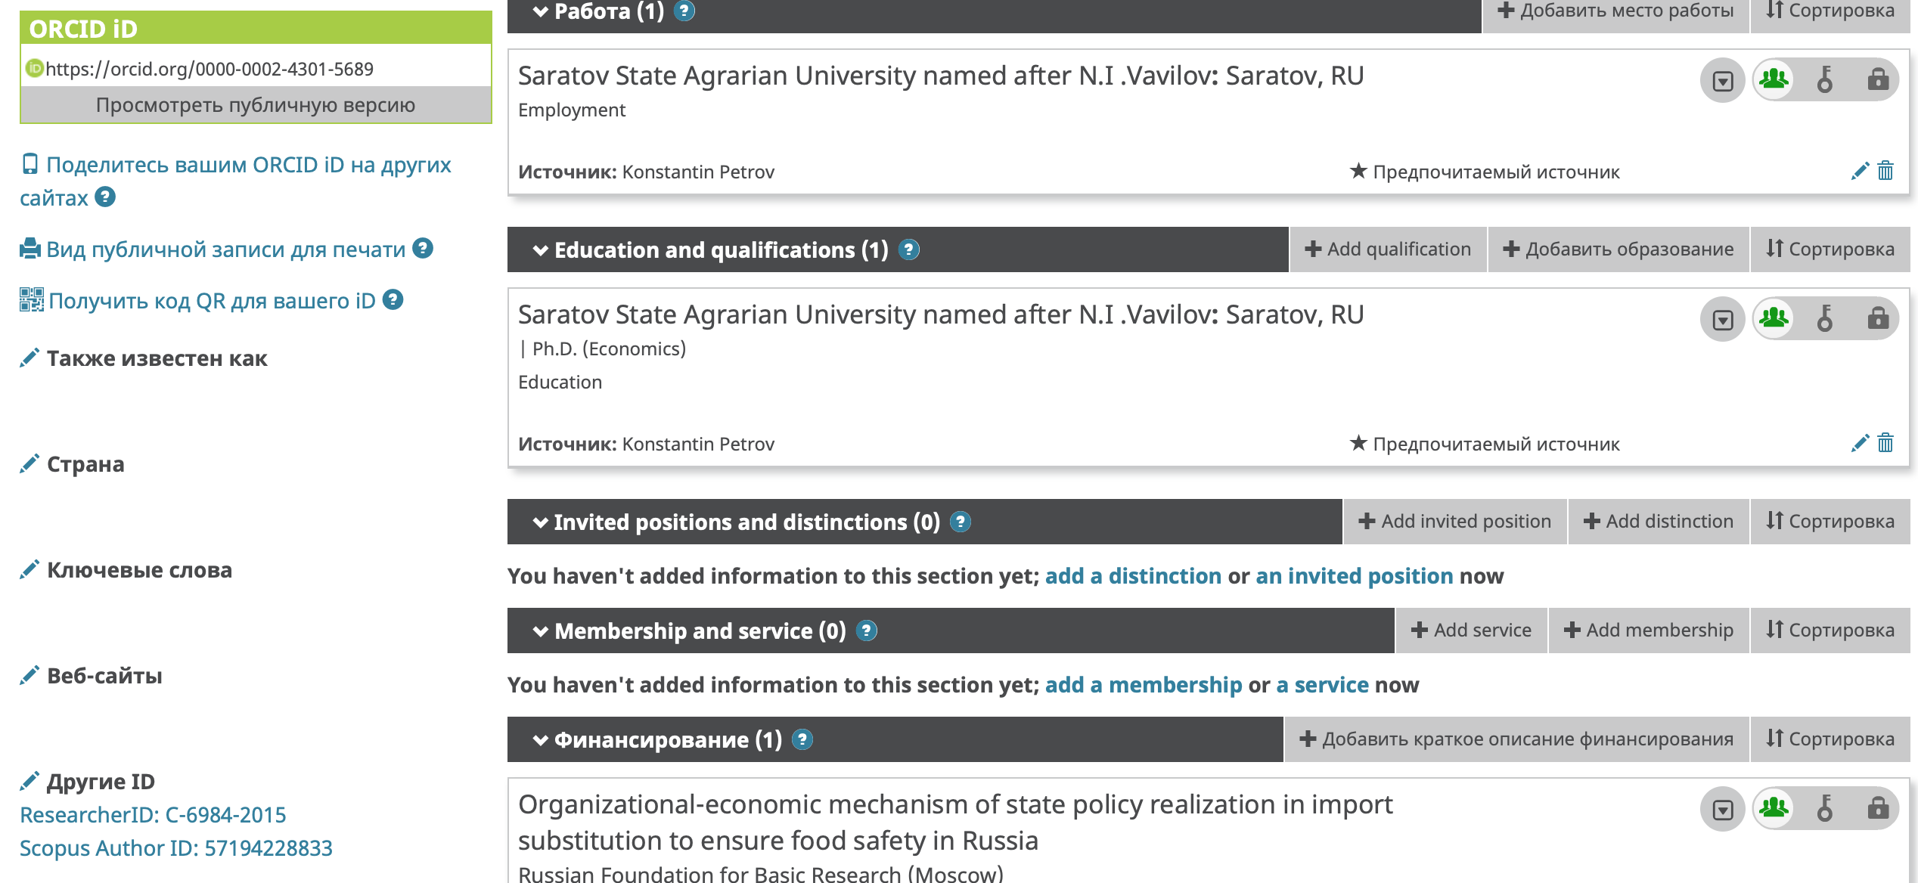
ORCID
Связь с ResercherID и Scopus author ID

Slide 37
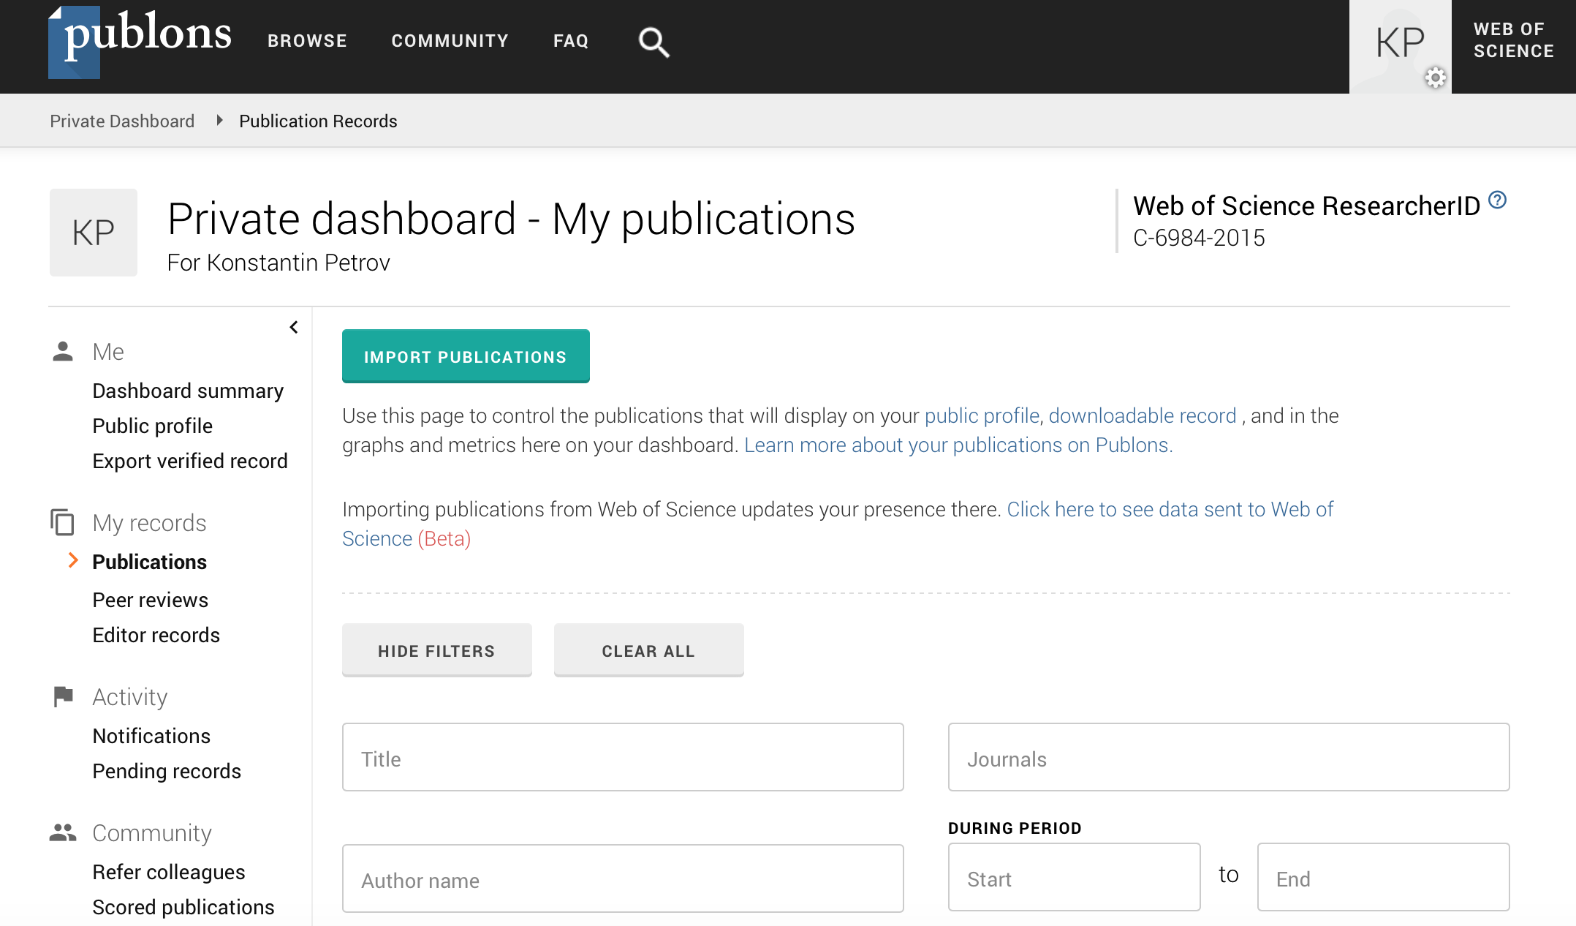
ResercherID - https//publons.com

Slide 38
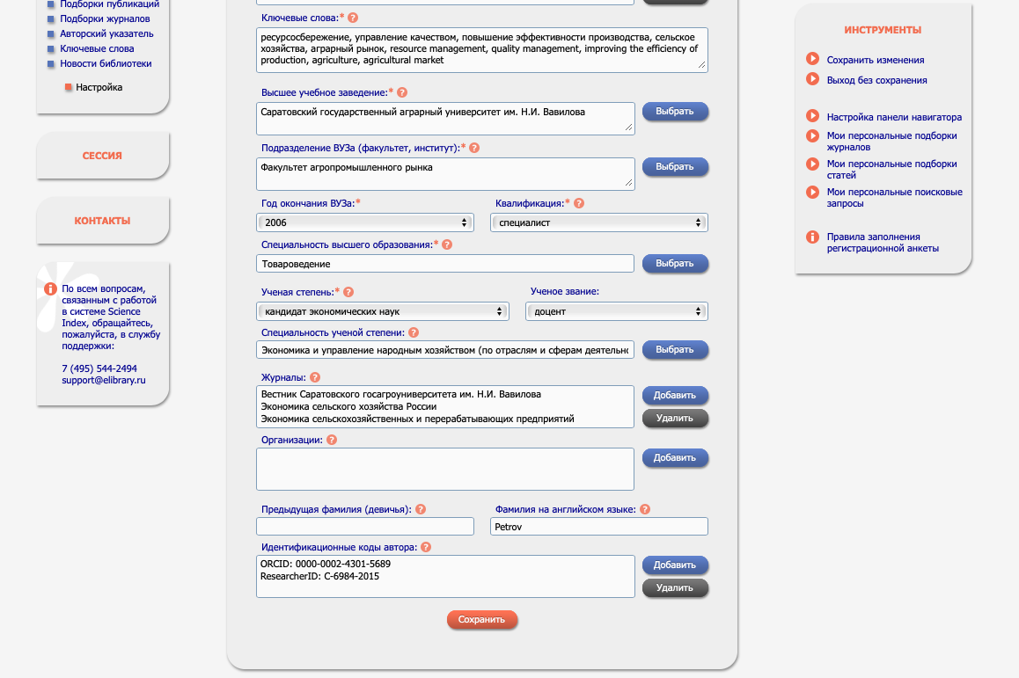
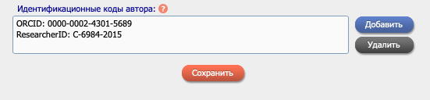
Добавление ORCID и ResearcherID в базу данных elibrary

Slide 39
Направления повышения публикационной активности в зарубежных базах данных
обязательная регистрация и заполнение профиля в ORCID и ResearcherID;
по возможности выбирать для публикации профильные журналы (группа AGRO);
обязательно знакомиться со списком исключенных журналов и «хищнических» издательств;
при публикации статьи в сборнике по итогам конференции проверять ее наличие в базе данных с указанием не только общего названия, но и секции;
указывать ссылку на статью в «Аграрном научном журнале» в списке литературы в целях дальнейшего внесения его в базу данных Scopus/Web of Science.

Slide 40

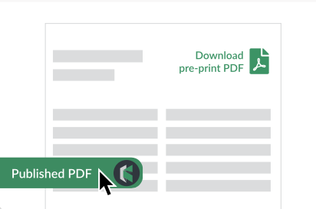
Получение полнотекстовых версий статей
Если статья доступна в PDF – можно сразу получить доступ к полному тексту
http://kopernio.com

Slide 41

Удаленный доступ к базе данных ProQuest Agricultural & Environmental Science Collection
ЛОГИН SGAU2020
ПАРОЛЬ Welcome2pq!

Slide 42
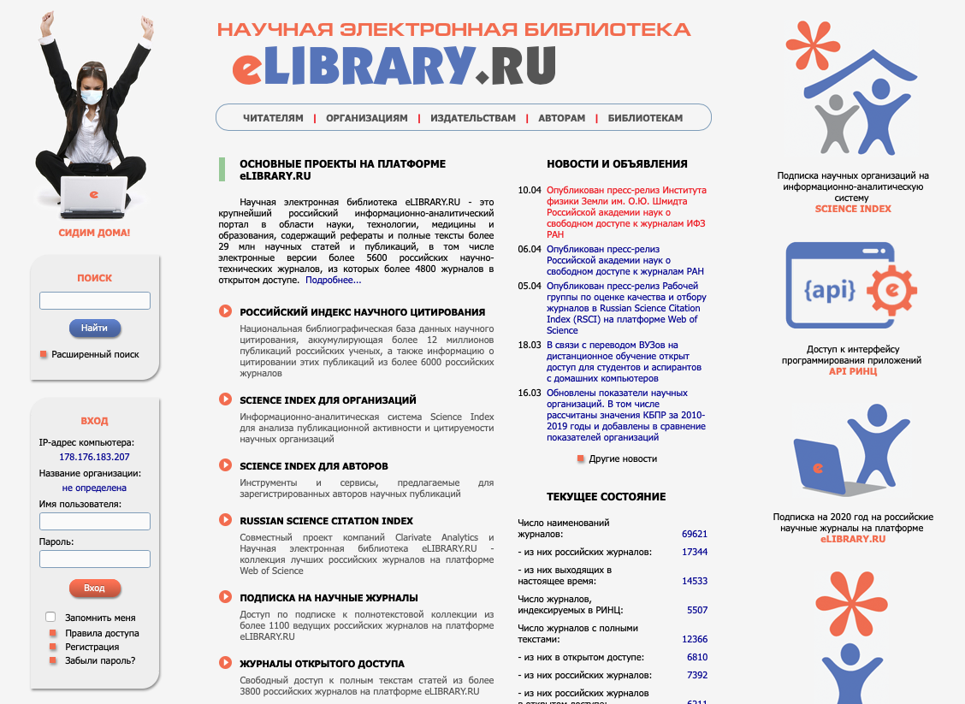
Доступ к научным журналам на платформе elibrary.ru
Доступ к журналам РАН - перечень журналов и порядок доступа
Университет подписан на 158 журналов (платный доступ)

Slide 43

Бесплатный доступ к образовательной платформе Enago Learn
Курс 1: How to Write an Effective Research Paper
Курс 2: How to Submit a Journal Article and Get it Published
Чтобы получить доступ к модулям курса, воспользуйтесь инструкцией ниже:
Шаг 1. Откройте https://enago-academy.thinkific.com/bundles/enago-learnspecial-edition-courses в браузере.
Шаг 2. Нажмите на “Enroll now” (“Зарегистрироваться сейчас”) и зарегистрируйтесь с вашей электронной почтой и паролем, чтобы войти.
Шаг 3. Нажмите на “Have a coupon?” (“Есть купон”).
Шаг 4. Введите купон enagolearn100 и нажмите на “Enroll now” (“Зарегистрироваться сейчас”). Ура! У вас есть доступ к 2 модулям.
Шаг 5. Изучайте материалы в подходящем для вас темпе, купон не имеет срока годности. После прохождения модулей и сдачи тестов вы получите сертификаты.

Slide 44
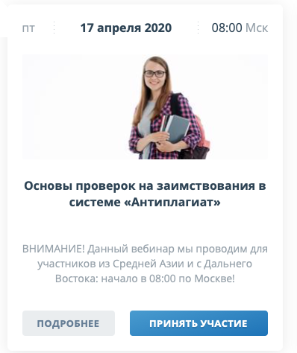
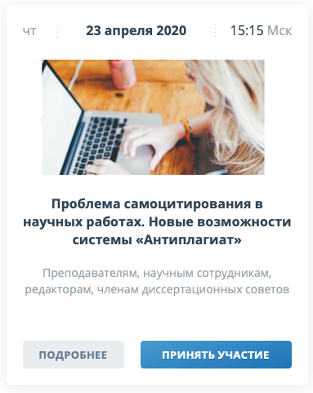
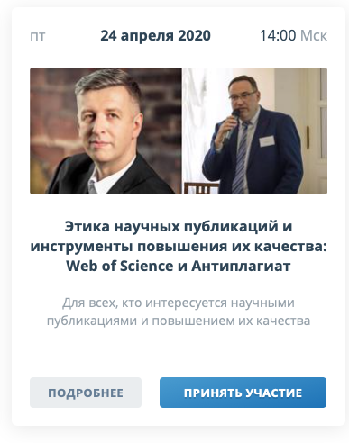
Семинары по системе Антиплагиат https://www.antiplagiat.ru/training/

Slide 45

Ресурсы Web of Science Group для ученых и журналов
Дополнительные возможности платформы Web of Science
Расширенные функции базового поиска: комбинирование полей поиска, оценка цитируемости и связанных записей. Расширенный поиск: синтаксис и примеры использования. Поиск в пристатейной литературе: оценки цитируемости издания и не проиндексированных документов. Базы данных на платформе Web of Science. Сравнение результатов поиска по отдельным базам и всей платформе. Анализ полученных данных. Оптимизация работы: сохранение историй поисков, настройка уведомлений о новых работах и цитирования. Ответы на вопросы слушателей.
– 21 апреля, вторник 8:00 (мск) – проводит Ирина Тихонкова, к.б.н.
– 22 апреля, среда 10:00 (мск) – проводит Ирина Тихонкова, к.б.н.
– 23 апреля, четверг 14:00 (мск) – проводит Ирина Тихонкова, к.б.н
https://clarivate.ru/webinars?utm_campaign=EM_January_WoS_Training_Series_Webinar_SAR_Russia_2020&utm_medium=email&utm_source=Eloqua

Slide 46
Практические рекомендации по публикации в международных журналах
Как научиться разбираться в международных журналах
Показатели качественного научного издания. Импакт-фактор и квартили. Формирование списка тематических изданий для публикации при помощи Web of Science, EndNote (Match), Journal Citation Reports, Master Journal List. Понятие хищнического (мусорного, недобросовестного) журнала и его основные признаки. Примеры хищнических рассылок: как проверить, куда вам предложили прислать статью.
– 27 апреля, понедельник, 08:00 (мск) – проводит Валерия Курмакаева, к.филол.н.
– 28 апреля, вторник, 15:00 (мск) – проводит Валерия Курмакаева, к.филол.н.
– 29 апреля, среда, 11:00 (мск) – проводит Валерия Курмакаева, к.филол.н.
https://clarivate.ru/webinars?utm_campaign=EM_January_WoS_Training_Series_Webinar_SAR_Russia_2020&utm_medium=email&utm_source=Eloqua

Slide 47
Как подготовить публикацию для международного журнала
Структура научной статьи. Практические советы по написанию основных разделов. Отличительные черты академического английского языка. Составление аннотации. Написание заголовков. Выбор ключевых слов. Ожидания редактора. Основные причины отказов в публикации. Работа с правками рецензентов.
– 27 апреля, понедельник, 15:00 (мск) – проводит Валерия Курмакаева, к.филол.н.
– 28 апреля, вторник, 11:00 (мск) – проводит Валерия Курмакаева, к.филол.н.
– 29 апреля, среда, 08:00 (мск) – проводит Валерия Курмакаева, к.филол.н
https://clarivate.ru/webinars?utm_campaign=EM_January_WoS_Training_Series_Webinar_SAR_Russia_2020&utm_medium=email&utm_source=Eloqua

Slide 48
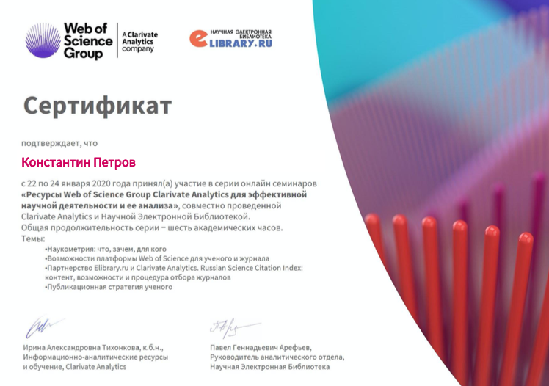
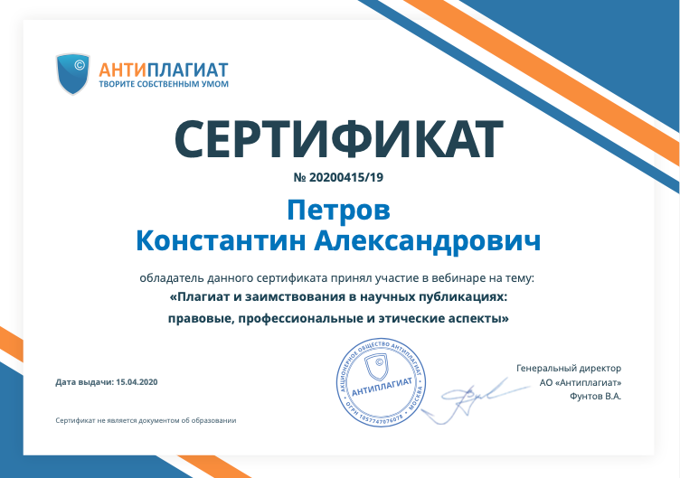
Возможность получения сертификата

